Slide 1


Slide 2

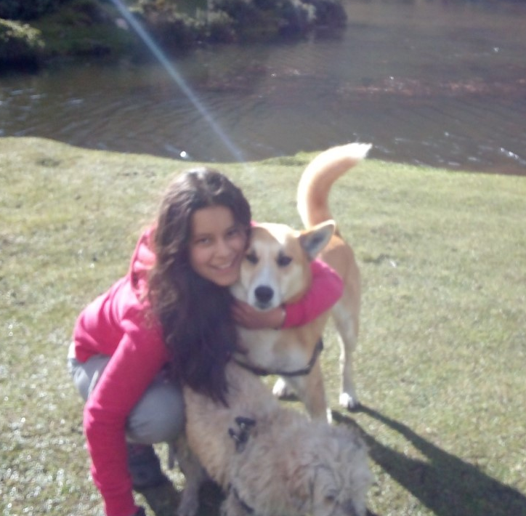
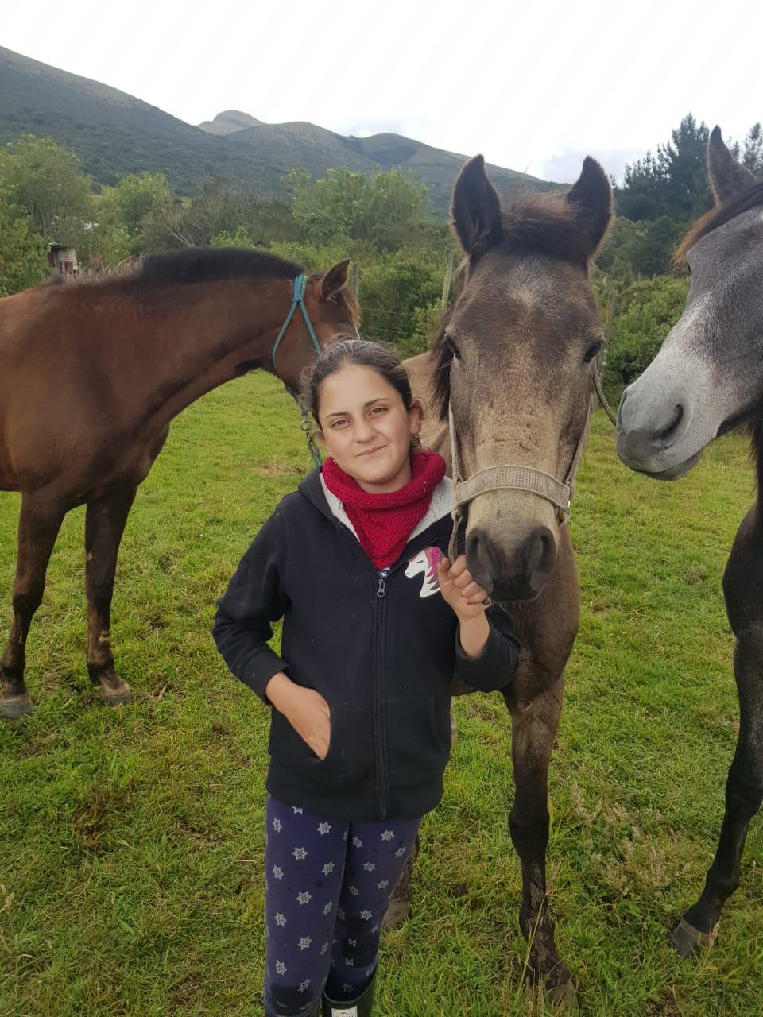
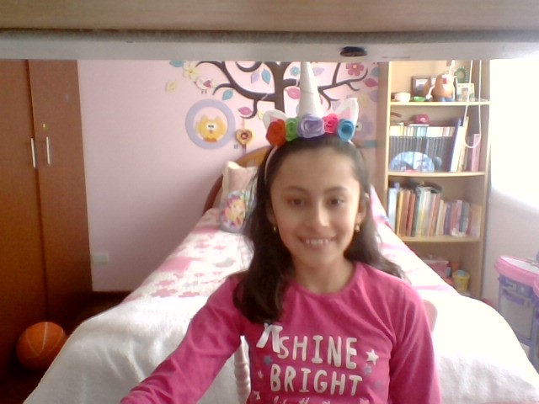
PERIÓDICO
“CÓMO FUNCIONA EL MUNDO
www.dailynews.com
Personajes
- Since 1879
TAREA 2
Periodista: Yuliana Martínez
Línea de indagación: Recursos naturales a nivel mundial y local,
CUALIDADES
Curiosidad
Originalidad
Confianza
Diseñadora/ indagadora:
Ariana Ortega
CUALIDADES
Disciplina
Creatividad
Compromiso.
Línea de indagación: Avances científicos, tecnológicos e inventos del ser humano para promover el
desarrollo del siglo XXI
Científica: María Gracia
CUALIDADES
Actitud cognoscitiva
Actitud reflexiva.
Perseverancia
Línea de indagación: Formas de transformar la energía de manera sustentable
Notes:
2

Slide 3
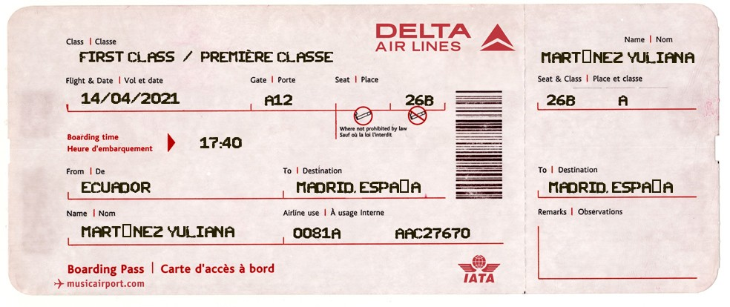
PERIÓDICO
“CÓMO FUNCIONA EL MUNDO"
PERIÓDICO
“CÓMO FUNCIONA EL MUNDO"
Periodista Yuliana Martinez
MISIÓN 2
BOLETO DE IDA
Boleto de ida Ecuador a Madrid, España
Notes:
3

Slide 4
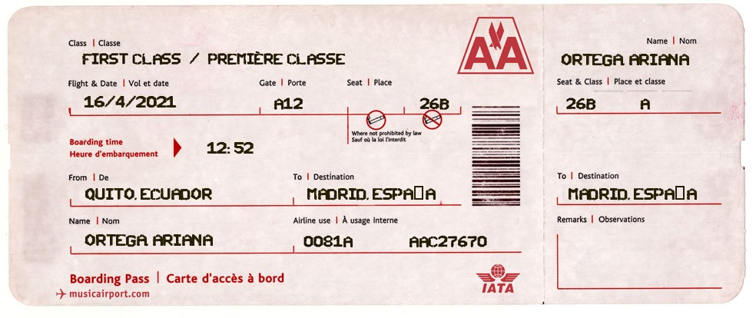
PERIÓDICO
“CÓMO FUNCIONA EL MUNDO"
PERIÓDICO
“CÓMO FUNCIONA EL MUNDO
Diseñadora Ariana Ortega
MISIÓN 2
BOLETO DE IDA
Boleto de ida Ecuador a Madrid, España
Notes:
4

Slide 5
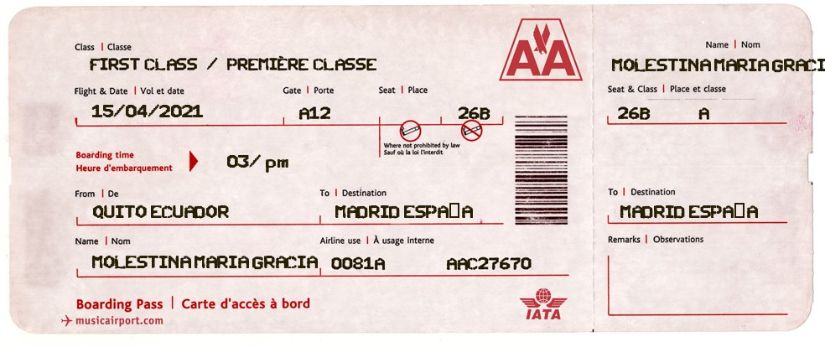
PERIÓDICO
“CÓMO FUNCIONA EL MUNDO"
PERIÓDICO
“CÓMO FUNCIONA EL MUNDO
Científica María Gracia Molestina
MISIÓN 2
BOLETO DE IDA
Boleto de Quito Ecuador a Madrid España
Notes:
5

Slide 6

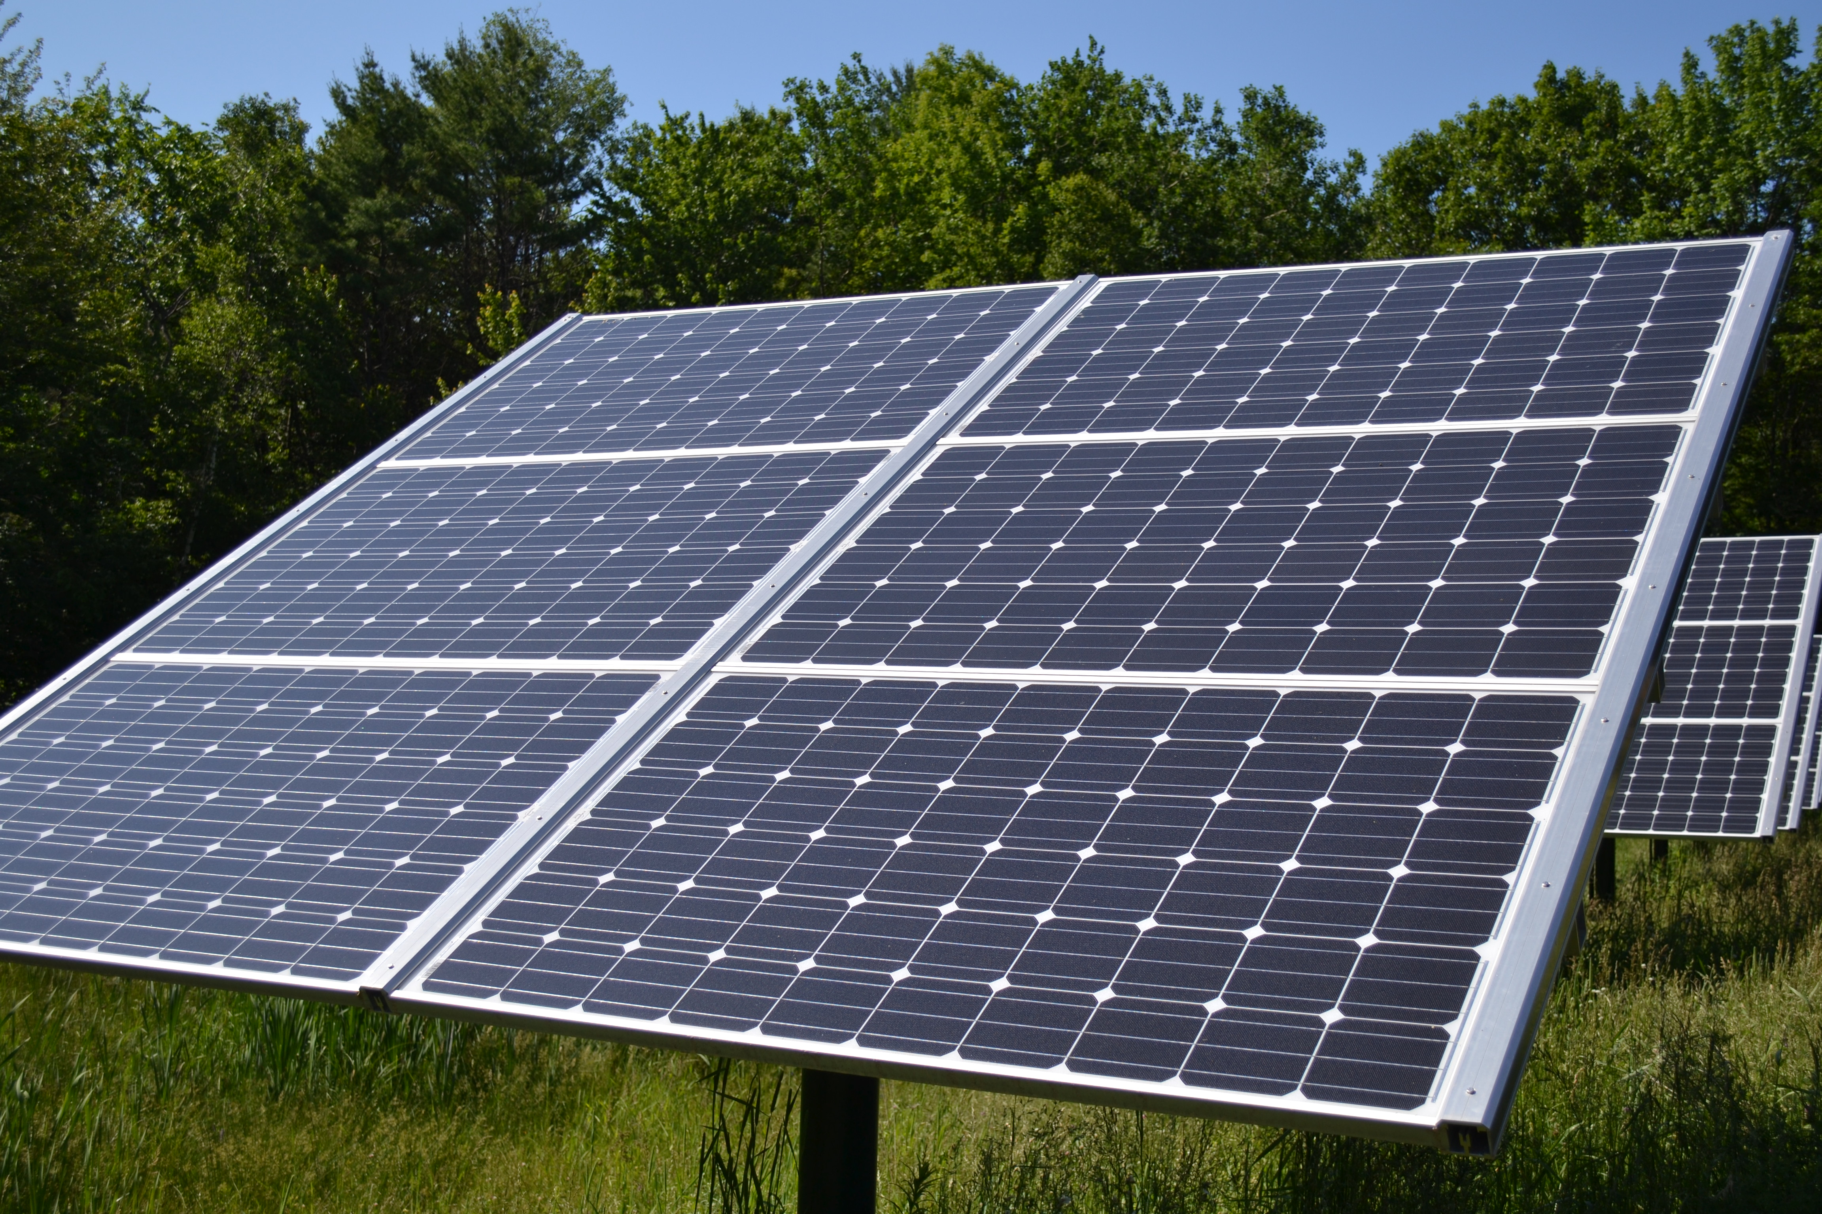
PERIODICO
COMO FUNCIONA EL MUNDO
NOTICIAS DEL DIA LA VANGUARDIA, 6 FEBRERO 1981
Energía Solar
Sea demostrado que la energía solar nos resulta económica, por muchos beneficios que obtenemos de la Energía Solar.
- No tiene costo es gratuito.
- No pueden quitarnos.
- No contamina.
Por medio de los paneles solares obtenemos la energía solar para calentar el agua.
De la forma que estamos obteniendo actualmente agua caliente para nuestras casas, nos resulta un costo alto, también contamina el medio amiente.
Algunos meses no había sol entonces fabricaron algo adicional para los paneles que resulto muy caro
Periodista Yuliana Martínez
Notes:
6

Slide 7

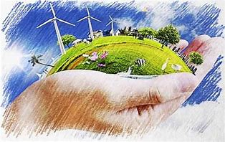
PERIÓDICO
“CÓMO FUNCIONA EL MUNDO
NOTICIAS SOBRE RECURSOS NATURALES
- Since 1802
Noticia miércoles, 20 agosto 2014
Consumo de los recursos naturales: En un año las personas hemos consumido y desgastado los recursos naturales y a causa de esto el planeta se está quedando sin recursos naturales. La organización Global Footprint Network
WWF
analizó la evolución de la
huella ecológica y alertaron que el mundo entró en déficit bio ambiental eso significa que los recursos naturales se agotaron. En el 2014,1970 y en el 2000 el crédito ecológico se agotó. El crédito ecológico significa recaudar dinero para protección de bosques y páramos.
Algunos países consumen más recursos naturales que otros como España : en 50 años la población consumió 2,8 porciento, de los recursos naturales.
Duplicación de los recursos naturales: En todos estos años las personas hemos duplicado el consumo de recursos naturales como en 1961 la humanidad​
consumió 2/3 partes de​
los recursos naturales​
del planeta, en el 2014​ se necesitó ​
un planeta​
y medio a causa de los problemas que ubo en ese año . Si es que en unos años no cuidamos el planeta y sus recursos naturales necesitaremos 3
planetas en el futuro para poder sobrevivir ¡¡ Cuidemos nuestro planeta y sus recursos naturales!!
Científica María Gracia Molestina
Notes:
7

Slide 8
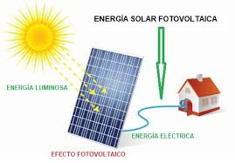
Avances científicos energéticos
15 04 2021
NEWS
La vida energética
En España una de las mayores petroleras, se lanzó al negocio de la energía solar. Antes costaba mucho mantener una casa con todos los electrodomésticos.
Pero ahora la energía Solar permite que esto sea más barato. Los trabajadores de
esta empresa dice "
No creemos que el negocio petrolero no de frutos, solo que este
negocio tiene mucho potencial".
Gracias a la tecnología tan avanzada se permite desarrollar cosas como esta.
El desarrollo de esta tecnología está permitiendo que otros productos tengan más eficacia.
Por ejemplo:
electrodomésticos con muy bajo nivel de contaminar el medio Ambiente.
Y todo Gracias a la tecnología.
Energía para
cambio climático
Diseñadora Ariana Ortega
Líderes mundiales acordaron hacer actos para cambiar el cambio climático. Dicen que esto será posible con energías libres de carbono. Este desafío requiere una tecnología muy avanzada. Energías limpias: renovables (particularmente solar y eólica), nuclear. La I+D ( Investigación y Desarrollo) está tratando de avanzar en esta tecnología, pero necesitan que los gobiernos de todo el mundo aporten a esta investigación para combatir el cambio climático.
Notes:
8

Slide 9
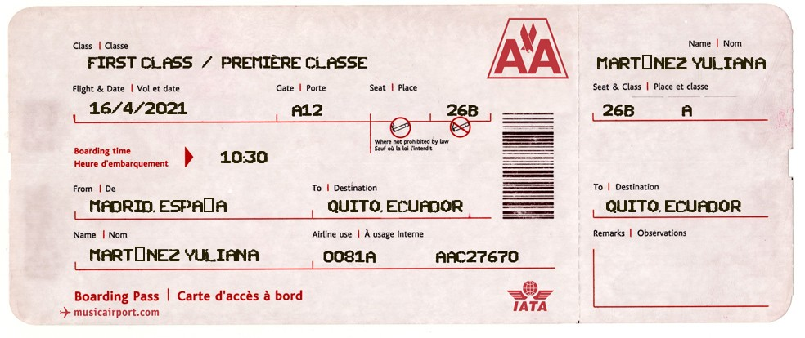
PERIÓDICO
“CÓMO FUNCIONA EL MUNDO"
PERIÓDICO
“CÓMO FUNCIONA EL MUNDO"
Periodista Yuliana Martínez
WORLD EXCLUSIVES
MISIÓN 4
BOLETO DE REGRESO
Madrid a España de regreso a Quito Ecuador
Notes:
9

Slide 10

PERIÓDICO
“CÓMO FUNCIONA EL MUNDO"
PERIÓDICO
“CÓMO FUNCIONA EL MUNDO"
Científica María Gracia Molestina
WORLD EXCLUSIVES
MISIÓN 4
BOLETO DE REGRESO
De Madrid España A Quito Ecuador
Notes:
10

Slide 11

PERIÓDICO
“CÓMO FUNCIONA EL MUNDO"
PERIÓDICO
“CÓMO FUNCIONA EL MUNDO"
Diseñadora Ariana Ortega
WORLD EXCLUSIVES
MISIÓN 4
BOLETO DE REGRESO
MADRID ESPAÑA A QUITO ECUADOR
Notes:
11

Slide 12
Fuentes
http://hemeroteca.lavanguardia.com/preview/1976/12/15/pagina-39/32877681/pdf.html?search=avances,%20tecnol%C3%B3gicos.%20energ%C3%ADa
http://hemeroteca.lavanguardia.com/preview/2011/04/17/pagina-12/95680684/pdf.html?search=avances,%20tecnol%C3%B3gicos.%20energ%C3%ADa
http://hemeroteca.lavanguardia.com/preview/1981/02/06/pagina-37/32907653/pdf.html?search=energ%C3%ADa,solar,%20panel
http://hemeroteca.lavanguardia.com/preview/1981/02/06/pagina-37/32907653/pdf.html?search=energ%C3%ADa,solar,%20panel
http://hemeroteca.lavanguardia.com/preview/1981/02/06/pagina-40/34209399/pdf.html?search=energ%C3%ADa,solar,%20panel
http://hemeroteca.lavanguardia.com/preview/2001/03/11/pagina-21/94282914/pdf.html?search=recursos%20naturales%20planeta

Slide 13
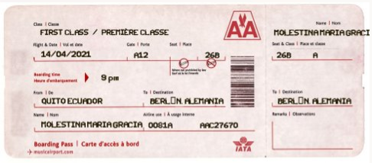
PERIÓDICO
“CÓMO FUNCIONA EL MUNDO"
Misión 5 Boleto de Ida
Científica María Gracia
De Quito Ecuador a Berlin Alemania

Slide 14
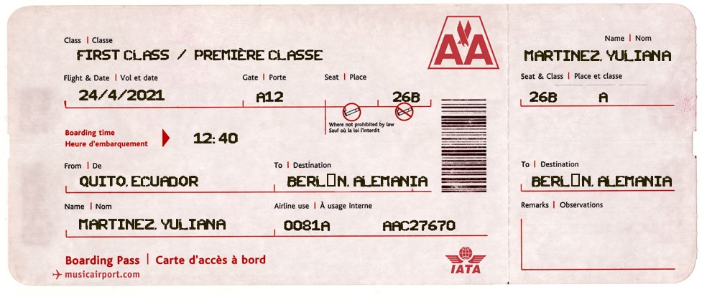
PERIÓDICO
“CÓMO FUNCIONA EL MUNDO"
Misión 5 Boleto de Ida
Periodista Yuliana Martínez
De Quito Ecuador a Berlín Alemania

Slide 15
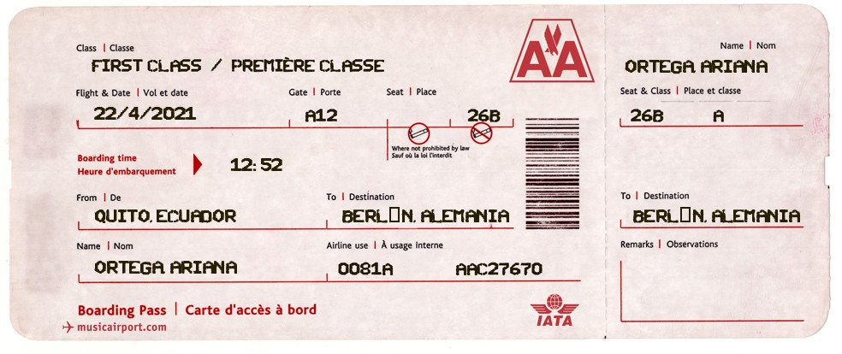
PERIÓDICO
“CÓMO FUNCIONA EL MUNDO"
Misión 5 Boleto de Ida
Diseñadora Ariana Ortega
Quito Ecuador a Berlín Alemania

Slide 16
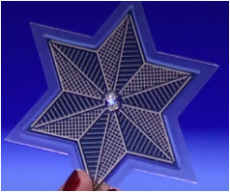
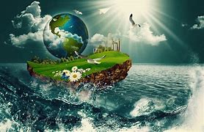
PERIÓDICO
“CÓMO FUNCIONA EL MUNDO
NOTICIAS SOBRE CELÚLA FOTOVOLTAICA
- Since 1802
La célula fotovoltaica Es una célula que usa energía solar. Características: Es flexible, semitransparente, pequeña y ligera.
Usos: La célula fotovoltaica está diseñada para absorber la energía solar de una manera más efectiva y que no sea tan visible como los paneles solares porque muchas personas no les gusta tener paneles solares en sus casas o edificios porque son muy grandes, costosos y muy visibles . Los científicos crearon la célula fotovoltaica para recuperar los recursos naturales y tener un planeta más saludable obteniendo la energía del sol atreves de esta célula. Objetivos: La célula ayudara al medio ambiente para evitar que en unos años ya no tengamos un planeta en donde vivir y nos ayuda a que podamos cuidar nuestro planeta de mejor manera. ¿Como usarla? Como la célula Fotovoltaica es pequeña solo ahí que ubicarla en los techos de los edificios o casas para que pueda absorber la energía solar.
Científica María Gracia Molestina
Notes:
16

Slide 17
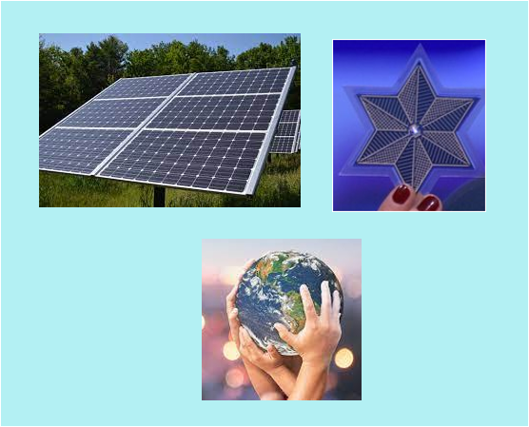
PERIÓDICO
“CÓMO FUNCIONA EL MUNDO
NOTICIAS SOBRE LA CELÚLA FOTOVOLTAICA
- Since 1802
Un edificio diseñado con principios sostenibles puede producir por sí mismo toda la energía que necesita, para conseguir esto, primero tenemos que reducir el consumo lo más posible, usando paredes o ventanas bien aisladas, por ejemplo. Estas tecnologías se pueden comprar. Luego necesitamos energía para agua caliente y calefacción. Puede obtenerse de forma renovable. La célula fotovoltaica es liviana, flexible y semitransparente, recolecta la energía del sol y también la luz interior este pequeño punto LED encendido. Se pude usar en este formato plástico. Lo primero es importante para los edificios en zonas en zonas calurosas.
Periodista Yuliana Martínez
Notes:
17

Slide 18
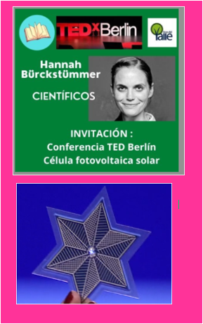
PERIÓDICO
“CÓMO FUNCIONA EL MUNDO
NOTICIAS SOBRE CÉLULA FOTOVOLTAICA
- Since 1802
Los edificios consumen 40% de la cantidad de energía que podemos producir, este consumo puede ser reducido primero disminuyendo el consumo de energía y luego a través de la energía renovable. Para tener una casa que utilice energía renovable solo necesitamos paneles solares adecuadamente colocados y la energía solar podría proveer el 30% de cantidad de energía utilizada. Los paneles solares tienen unos problemas ofrecen un buen costo-rendimiento, sin embargo, la estética no es la mejor. La estética es muy importante para la gente y esta es la razón por la que no colocan paneles solares en los edificios.
Hay equipos que trabajan con células fotovoltaicas orgánicas OPV por sus siglas. Esta célula es imprimible, flexible y orgánica y además de pequeñísimo tamaño, es fácil de instalar en edificios y gracias a que se puede imprimir, es semitransparente y liviana puede diseñarse a gusto personal y colocarse en cualquier arquitectura incluyendo vidrios, logos, paredes, etc.
El planeta va a estar más sano y hermoso.
Aprovechemos la energía Solar, para un planeta mejor
🍀🌳🌿🌷
Diseñadora Ariana Ortega
Notes:
18

Slide 19

LINK DEL VIDEO DEL
NOTICIERO LAS ARREGLA-MAX
https://www.youtube.com/watch?v=g-fZmvi9O6A

Slide 20
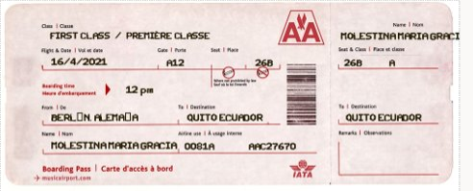
Misión 7 boleto de regreso
PERIÓDICO
“CÓMO FUNCIONA EL MUNDO"
Científica María Gracia Molestina
Boleto de regreso Berlin, Alemania a Quito, Ecuador

Slide 21
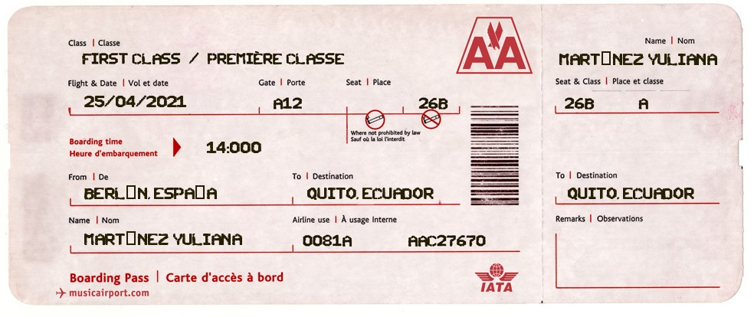
Misión 7 boleto de regreso
PERIÓDICO
“CÓMO FUNCIONA EL MUNDO"
Periodista Yuliana Martínez
Boleto de regreso Berlin, Alemania a Quito, Ecuador

Slide 22
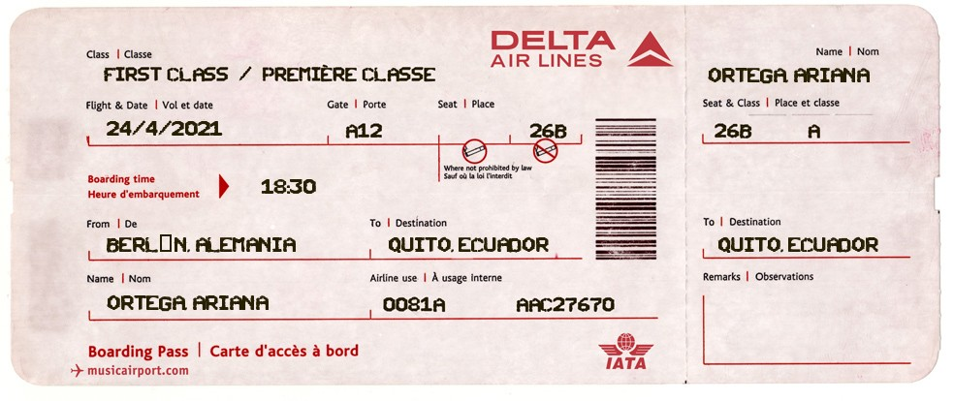
Misión 7 boleto de regreso
PERIÓDICO
“CÓMO FUNCIONA EL MUNDO"
Diseñadora Ariana Ortega
Boleto de regreso Berlín, Alemania a Quito, Ecuador

Slide 23
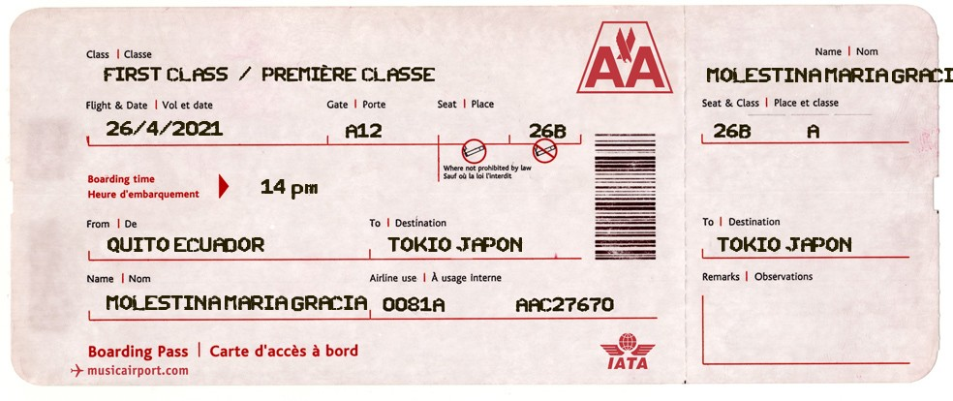
Misión 8 boleto de ida
PERIÓDICO
“CÓMO FUNCIONA EL MUNDO"
Científica María Gracia Molestina
Boleto de ida a Tokio, Japón

Slide 24
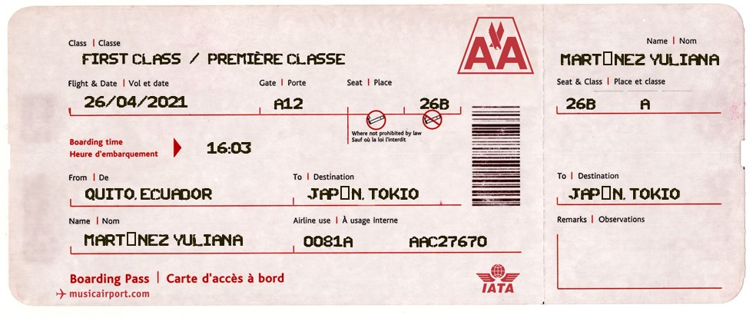
Misión 8 boleto de ida
PERIÓDICO
“CÓMO FUNCIONA EL MUNDO"
Periodista Yuliana Martínez
Boleto de ida a Tokio, Japón

Slide 25
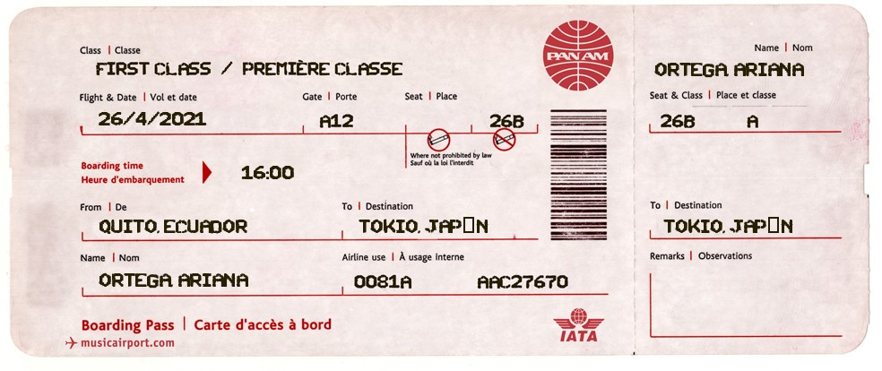
Misión 8 boleto de ida
PERIÓDICO
“CÓMO FUNCIONA EL MUNDO"
Diseñadora Ariana Ortega
Boleto de ida a Tokio, Japón

Slide 26
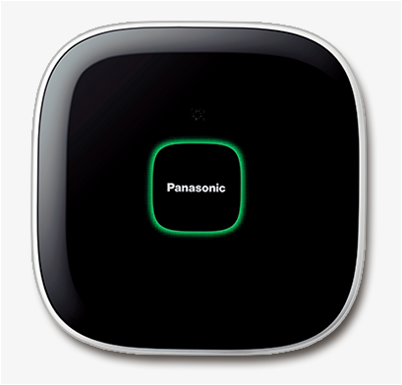
Misión 9 HOME MONITORING PANASONIC
PERIÓDICO ​
“CÓMO FUNCIONA EL MUNDO"​
Diseñadora Ariana Ortega
Cámara Exterior:
Tiempo de grabación: Hasta 15 min
Cámara Interior:
Tiempo de grabación: Hasta 15 min
Dimensiones y peso:
Peso: 220 g
Dimensiones: 130 mm x 130 mm x 42 mm
Notificación de detección de sensor:
A través de una llamada fija
Se conecta a través de WI-FI
Controla tu casa o tu trabajo
Tiene sensores de movimiento en ventana y puertas
El consumo de energía:
Aproximadamente: 4,0 W

Slide 27
Misión 9 Home Monitoring
PERIÓDICO ​
“CÓMO FUNCIONA EL MUNDO"​
Periodista Yuliana Martínez
Home Monitoring: Es un monitor para controlar tu casa, trabajo, tiene la capacidad de controlar si alguien se está moviendo, o si abre la puerta o ventana sistema Android y tiene una cámara al frente y atrás se le puede controlar con WI- FI, en el trabajo puedes monitorear prender o apagar luces
Capacidad de expansión:
Auricular inalámbrico digital
Sensor / enchufe inteligente
Smartphone / Tableta
Solicitud
Control inteligente
Notificación de error del dispositivo
Volumen de alerta
Fácil configuración:
Botón de emparejamiento con una sola pulsación (auricular, cámara, otro dispositivo)
Botón de configuración de Wi-Fi

Slide 28
Misión 9 HOME MONITORING
PERIÓDICO ​
“CÓMO FUNCIONA EL MUNDO"​
General:
Colores: blanco o negro.
Rango de frecuencia: de 1,90 Ghz.
Rango de frecuencia de Wifi: de 2,412 Ghz y 2,472 Ghz.
Estándar de red inalámbrica: Wifi IEE
Encriptación: de 128/ 64 bits.
Ranura para tarjeta SD para gravar videos: microSDse contiene un máximo de 2GB, 2 y el microSDH su máximo es de 32GB.
Indicaciones de estado de colores LED: amarillo, verde y rojo. Volumen del tono de alerta + OFF
Condiciones del funcionamiento: tiene 0°C asta 40°C.
Condiciones de funcionamiento: desde el 20% hasta el 80% de humedad relativa sobre el aire quiere decir que es seco.
Este dispositivo funciona para poder controlar o realizar acciones sin que tú las tengas que hacer en tu casa porque este dispositivo te ayuda hacer muchas cosas como por ejemplo monitorear tu casa cuando estas de viaje esto es más fácil gracias este dispositivo porque solo tienes que colocar cámaras y conectar tu teléfono a este dispositivo y así puedes ver desde tu teléfono tu casa.
Científica María Gracia

Slide 29
FUENTES
PERIÓDICO ​
“CÓMO FUNCIONA EL MUNDO"​
https://www.panasonic.com/nz/support/product-archives/product-archives-consumer/telephones-home-monitoring-video-intercoms/home-monitoring-accessories/kx-hnb600.specs.html

Slide 30
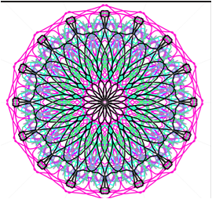
Misión 10 Mándala escogido
PERIÓDICO
“CÓMO FUNCIONA EL MUNDO"

Slide 31
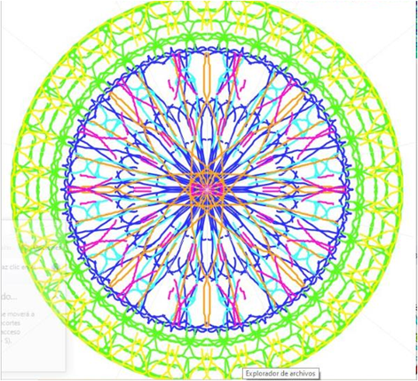

Misión 10 Mándalas para escoger
PERIÓDICO
“CÓMO FUNCIONA EL MUNDO"

Slide 32
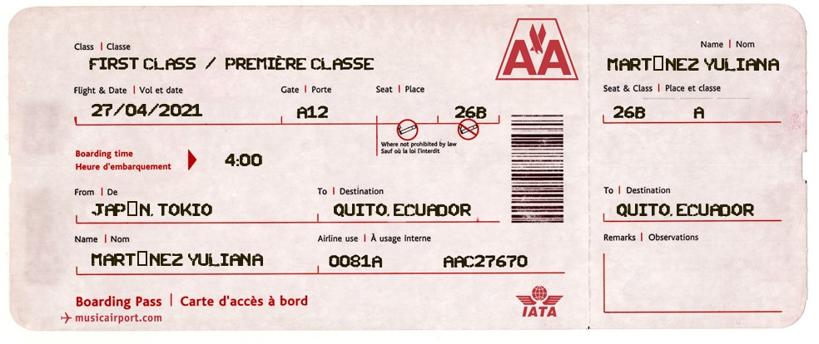
Misión 11 boleto de regreso
PERIÓDICO
“CÓMO FUNCIONA EL MUNDO"
Periodista: Yuliana Martínez
Boleto de regreso a Quito, Ecuador

Slide 33
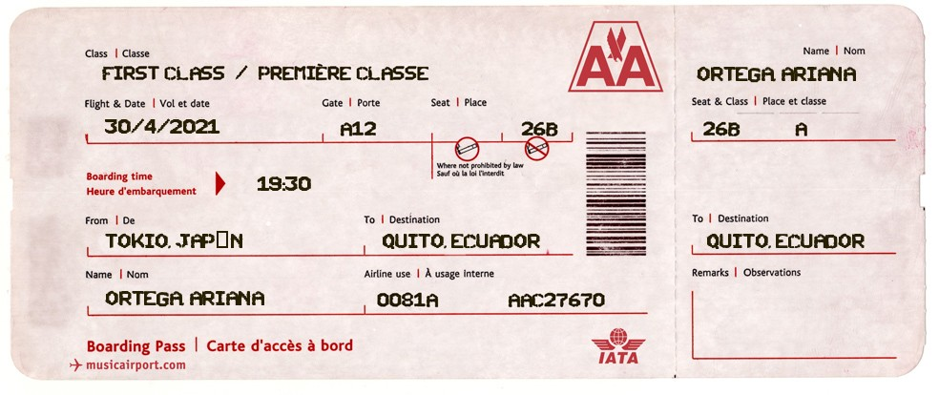
Misión 11 boleto de regreso
PERIÓDICO
“CÓMO FUNCIONA EL MUNDO"
Diseñadora Ariana Ortega
Boleto de regreso a Quito, Ecuador

Slide 34
Misión 11 boleto de regreso
PERIÓDICO
“CÓMO FUNCIONA EL MUNDO"
Científica María Gracia Molestina
Boleto de regreso a Quito, Ecuador

Slide 35
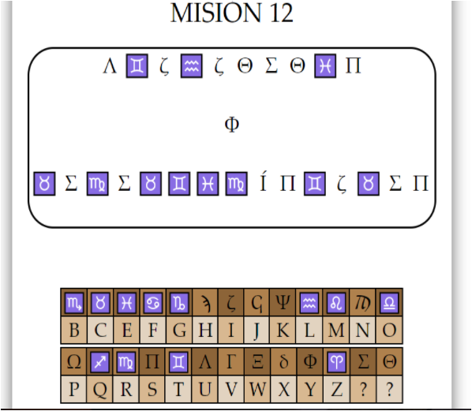
Misión 12 Código a descifrar
PERIÓDICO
“CÓMO FUNCIONA EL MUNDO"
Grupo
MENSAJE:
UTILIDADES Y CARACTERÍSTICAS

Slide 36
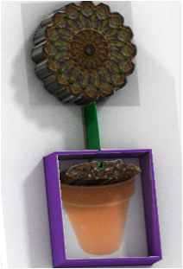
Misión 13 Nuevo dispositivo con energía renovable
PERIÓDICO
“CÓMO FUNCIONA EL MUNDO"
Grupo

Slide 37

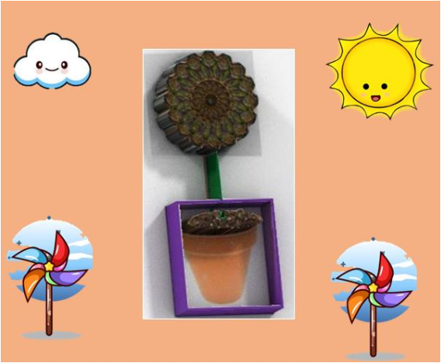
Icono y símbolo de la célula Floral Ambiental Cell
PERIÓDICO
“CÓMO FUNCIONA EL MUNDO"
Grupo
Diseñadora Ariana Ortega

Slide 38
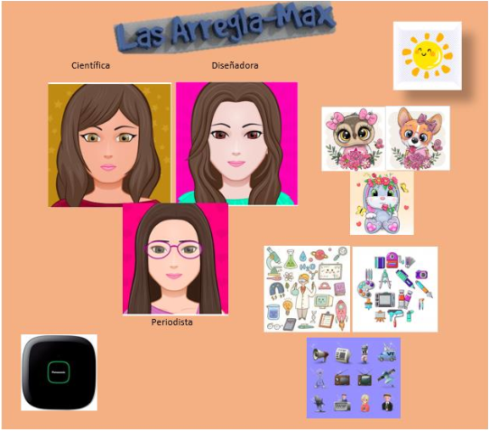
PERIÓDICO
“CÓMO FUNCIONA EL MUNDO"
Grupo
Diseñadora Ariana Ortega

Slide 39
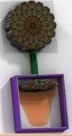
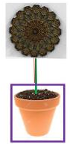
PERIÓDICO
“CÓMO FUNCIONA EL MUNDO
NOTICIAS SOBRE LA CELULA FLORAL AMBIENTAL CELL
DISPOSITIVO Hub VS Floral Ambiental Cell
El dispositivo Hub usa electricidad gastando las energías renovables y contaminando el medio ambiente.
La FLORAL AMBIENTAL CELL usa energía solar y eólica, ayudando al medio ambiente, además de ser agradable a la vista y simpático. Tiene forma de girasol, o la flor que el cliente desee, debe ser colocada en algún lugar donde llegue energía solar y eólica.
Hemos desarrollado esta célula con forma de girasol para que pueda ser puesta entre sus macetas y plantas, o como un adorno en la parte exterior de edificios.
Diseñadora Ariana Ortega
Notes:
39

Slide 40
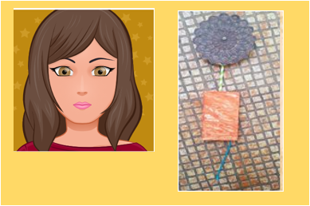
PERIÓDICO
“CÓMO FUNCIONA EL MUNDO
NOTICIAS SOBRE LA CELULA FLORAL AMBIENTAL CELL
Funciones y utilidades de la Célula floral ambiental cell
Funciones de este dispositivo: usar energía renovable para poder ayudar al medio ambiente, ayudar a los recursos naturales haciendo que duren mucho más tiempo y que no se agoten , ser agradable para las personas, dar una idea que inspire a las personas a cuidar más nuestro planeta, ser menos costoso que los paneles solares y molinos, absorber la energía solar y utilizar la energía del viento cuando gira.
Utilidades: las personas lo pueden utilizar de muchas maneras como conectar el dispositivo a celulares, computadores y otro tipo de pantallas, las personas también lo pueden utilizar como una decoración para su casa que a la vez produce energía para las casas o edificios, reducir los gastos de las personas.
Científica María Gracia Molestina
Notes:
40

Slide 41
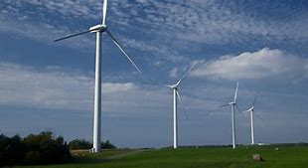
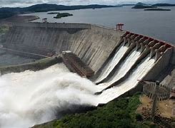
PERIÓDICO
“CÓMO FUNCIONA EL MUNDO
NOTICIAS SOBRE LA CELULA FLORAL AMBIENTAL CELL
Comparación de la célula floral ambiental cell con otras centrales: La célula floral ambiental Cell funciona mejor que los paneles solares, energía eólica y la energía hidráulica porque es menos cara que los paneles solares o los molinos y tiene un diseño más amigable que los paneles solares, este dispositivo es más pequeño que los molinos y los animales no se golpean ni mueren y por último no gasta agua y puede producir energía para casas, edificios y muchas más cosas.
Científica María Gracia Molestina
Notes:
41

Slide 42
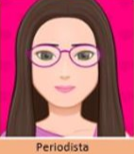
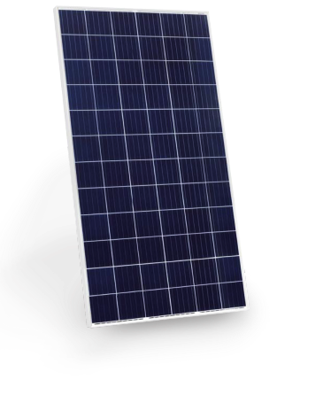
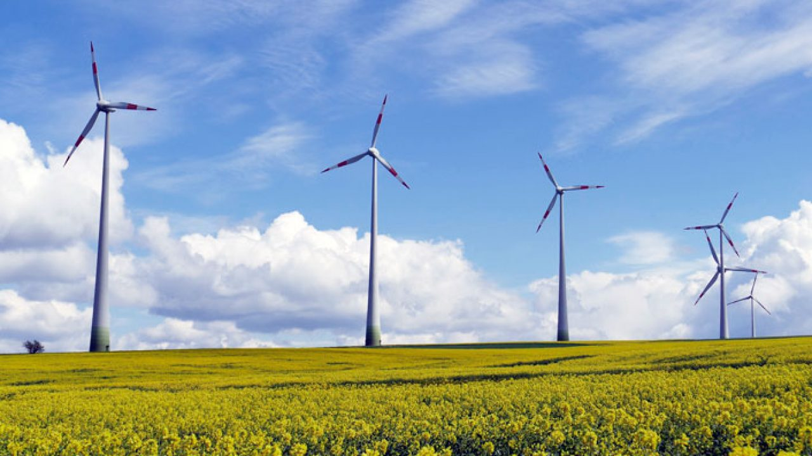
PERIÓDICO
“CÓMO FUNCIONA EL MUNDO
NOTICIAS SOBRE LA CELULA FLORAL AMBIENTAL CELL
Periodista Yuliana Martínez
Energía Solar
Energía Eólica
La energía solar es aquella que se obtiene de la radiación solar que llega a la Tierra en forma de luz, calor o rayos ultravioleta. Es un tipo de energía limpia y renovable, pues su fuente, el Sol, es un recurso ilimitado. La Energía solar es la que llega a la Tierra en forma de radiación electromagnética (luz, calor y rayos ultravioleta principalmente) procedente del Sol, donde ha sido generada por un proceso de fusión nuclear. Aprovechar la energía solar ayudaría mucho al planeta
La energía eólica es una fuente de energía renovable que utiliza la fuerza del viento para generar electricidad. El principal medio para obtenerla son los aerogeneradores, “molinos de viento” de tamaño variable que transforman con sus aspas la energía cinética del viento en energía mecánica.
Notes:
42

Slide 43

PERIÓDICO
“CÓMO FUNCIONA EL MUNDO
NOTICIAS SOBRE LA CELULA FLORAL AMBIENTAL CELL
Periodista Yuliana Martínez
Célula Floral Ambiental Cell
La Célula no contamina, ayuda al medio amiente, no utiliza mucha energía, está célula podria hacer un gran impacto en el medio ambiente y utiliza la energia Éolica, y la energía Solar
Notes:
43

Slide 44
PERIÓDICO
“CÓMO FUNCIONA EL MUNDO
NOTICIAS SOBRE LA CELULA FLORAL AMBIENTAL CELL
Célula Floral Ambiental Cell
Notes:
44

